Slide 1
Интерактивная
физминутка
«Весёлое болотце»
Учитель музыки: Алтухова Светлана Евгеньевна

Slide 2
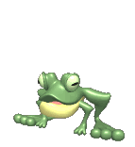

Slide 3
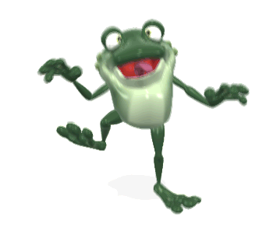

Slide 16
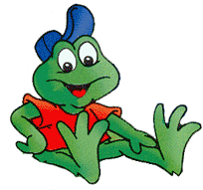

Slide 17
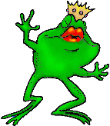

Slide 22
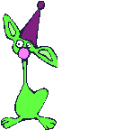

Slide 27
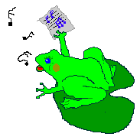

Slide 30
Фон для презентации -
http://www.nixaxa.ru/pictures/children-pictures.php
Картинки анимации лягушек и др. -
Рамка для фото «Лягушонок» -
http://www.softhram.ru/photoshop/frame/5421-Ramka_dlya_foto_Lyagushonok.html
http://mirgif.com/ljagushki.htm
Музыкальное сопровождение -
www.mp3sort.com

